Slide 1
ГБПОУ «Кузбасский медицинский колледж»
Новокузнецкий филиал
2023

Slide 2
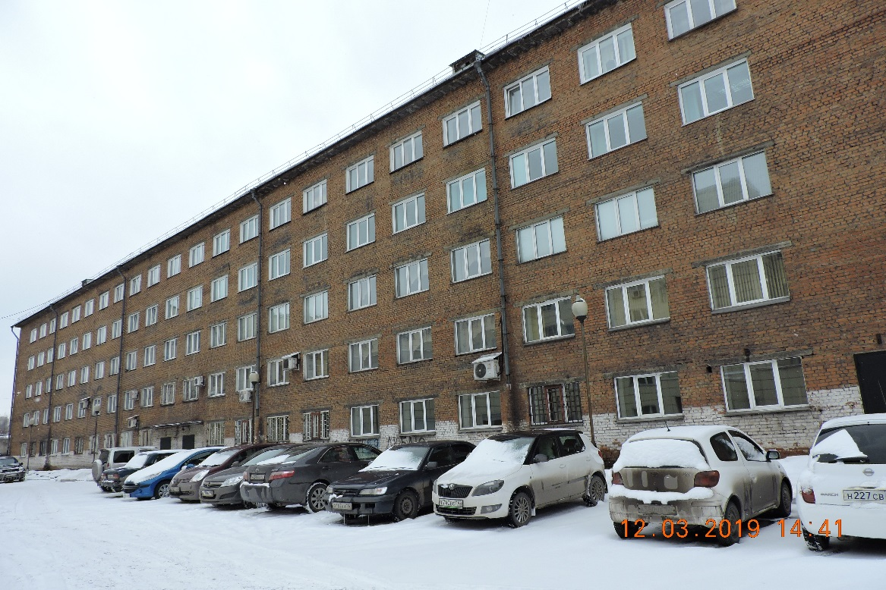
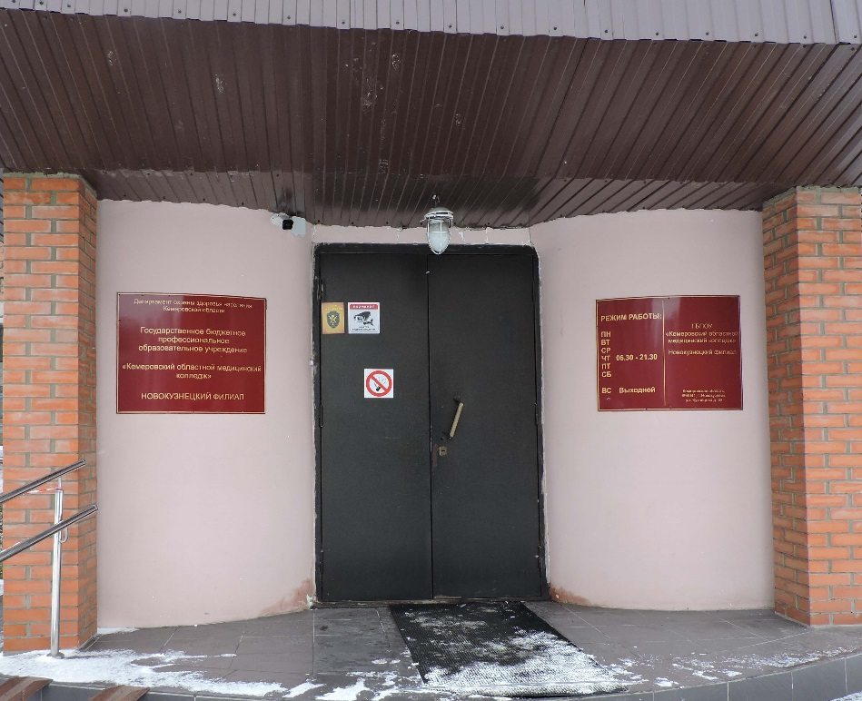
От прошлого к настоящему

Slide 3
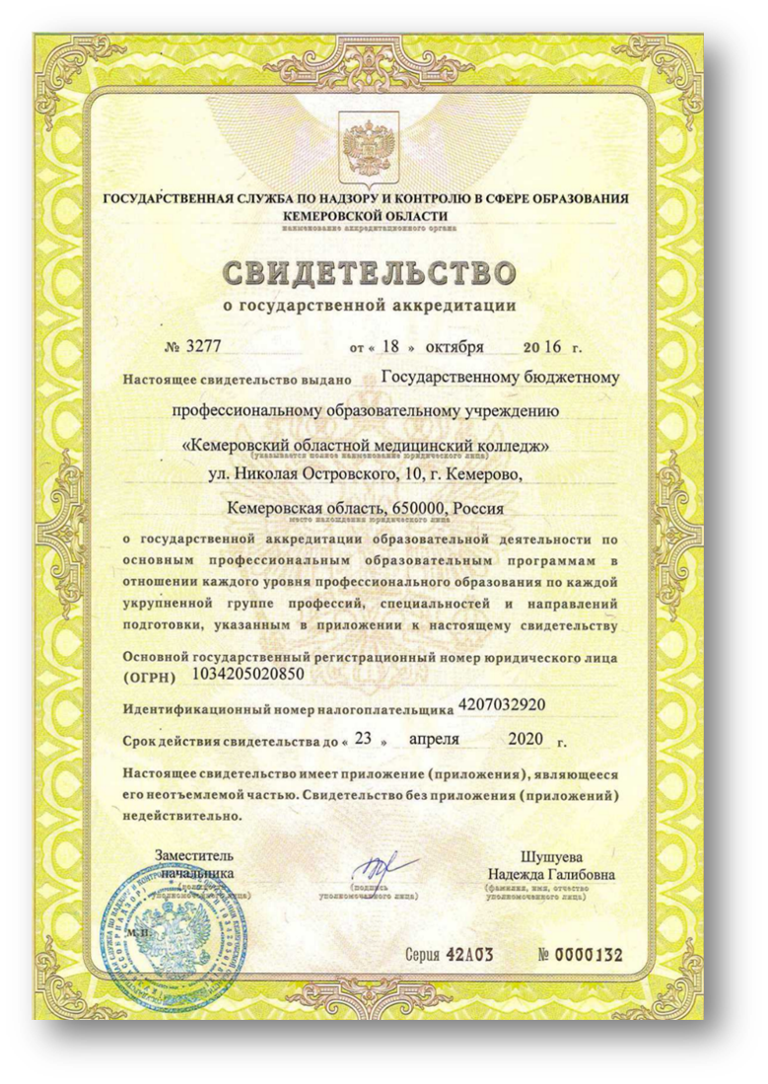
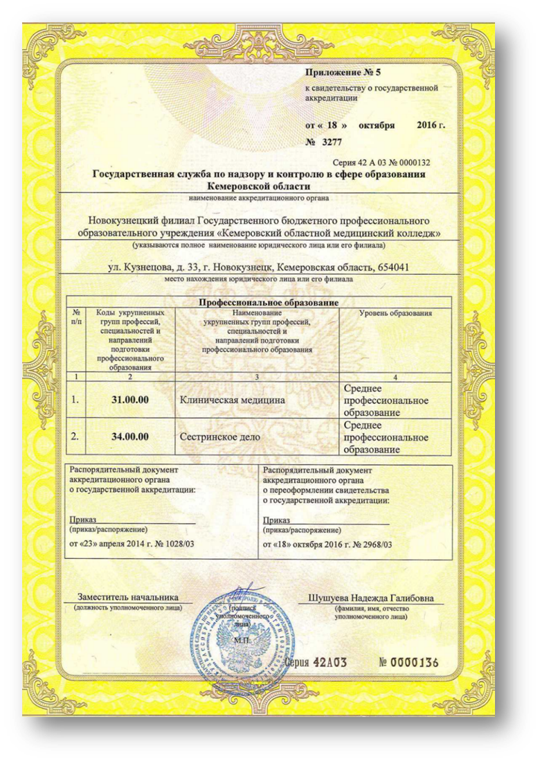
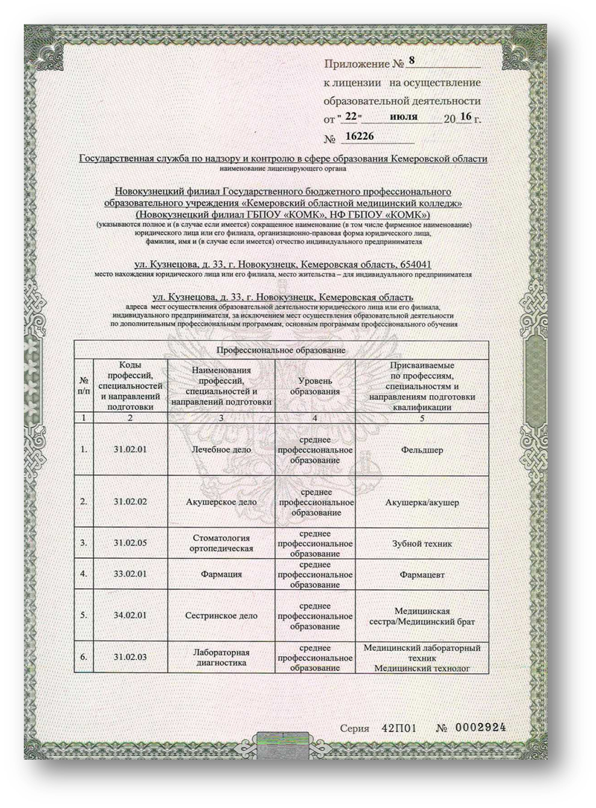
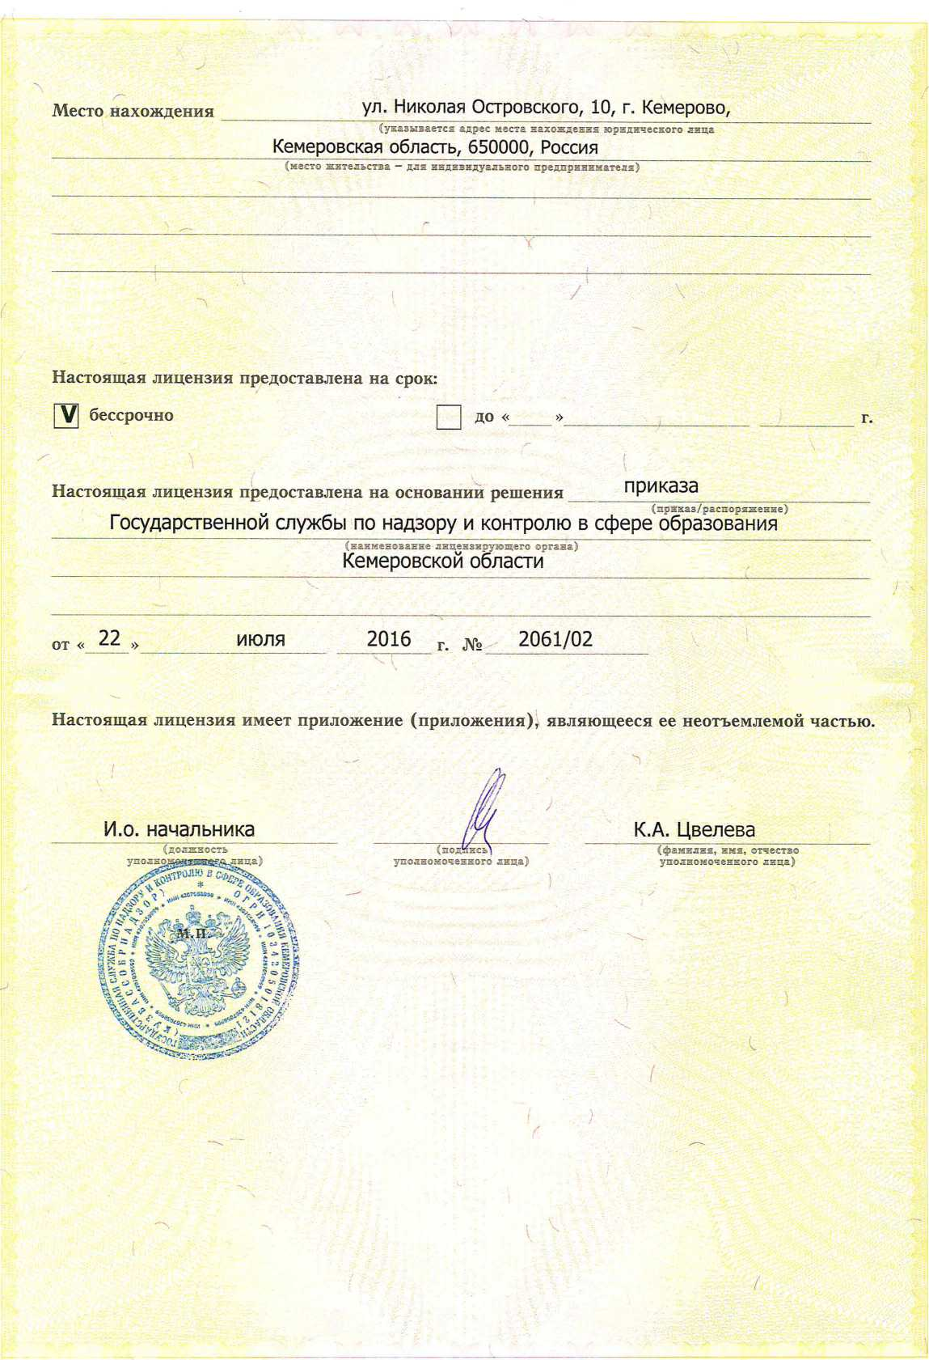
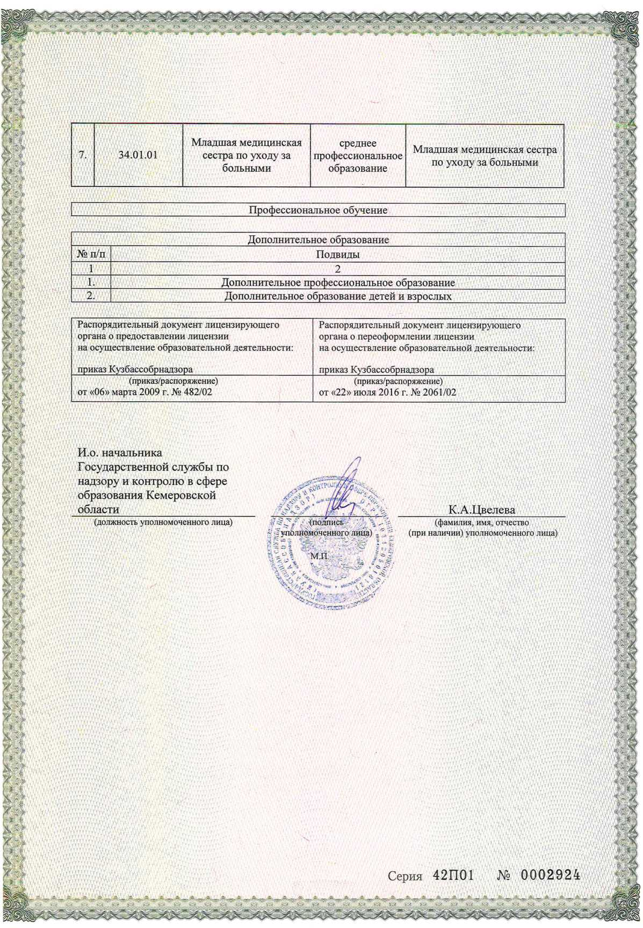

Slide 4
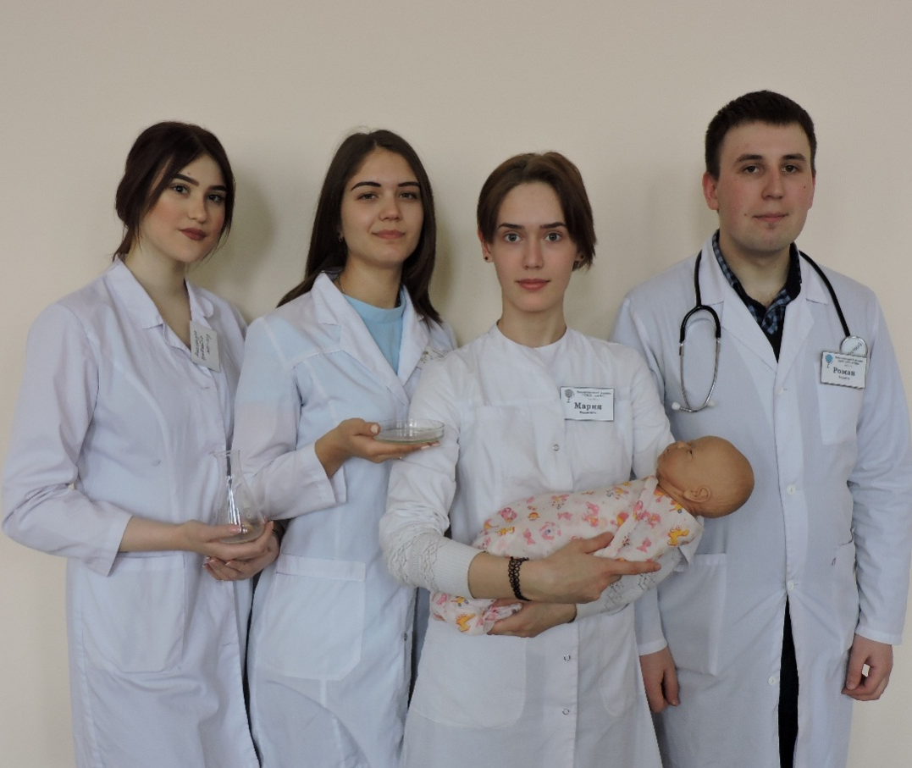
Наши специальности
Лечебное дело
Сестринское дело
Фармация

Slide 5
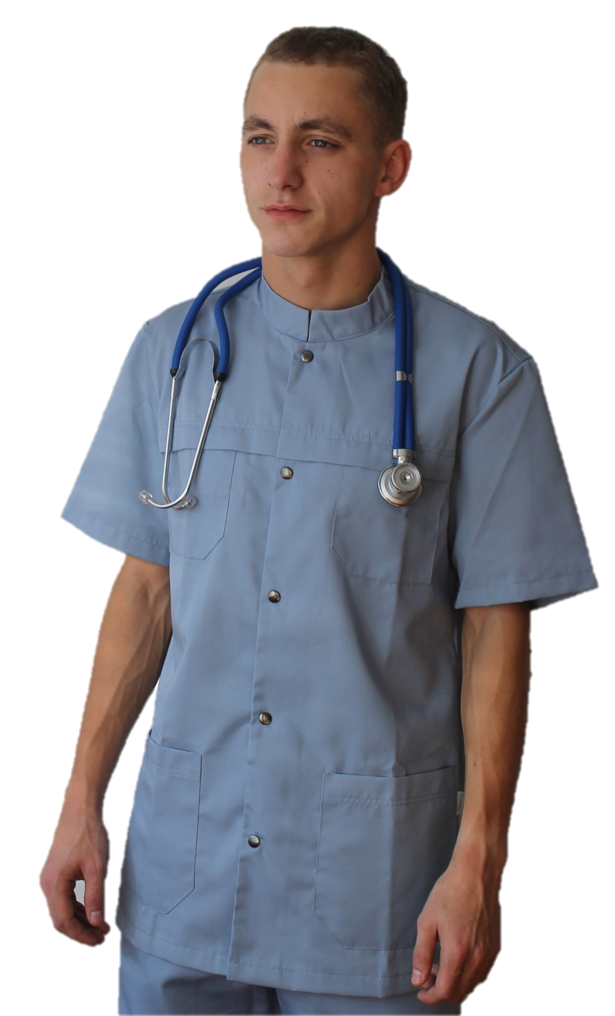
Лечебное дело
Лечебное дело – квалификация «Фельдшер»
Очная форма обучения
Прием ведется на базе среднего общего образования (11 классов)
Срок обучения составляет 2 годаа10 мес.

Slide 6
Лечебное дело
Виды профессиональной деятельности:
Осуществление первичного приема
Оказание медицинской помощи
Постановка диагноза
Лечение пациента
Назначение медикаментозных препаратов
Ведение профилактической работы

Slide 7
Лечебное дело
Возможные места работы фельдшера:
Станции скорой помощи
Здравпункты предприятий, школ
Фельдшерско-акушерские пункты в селах, деревнях
Аэропорты, ж/д станции, корабли
Воинские части
Частные клиники

Slide 8
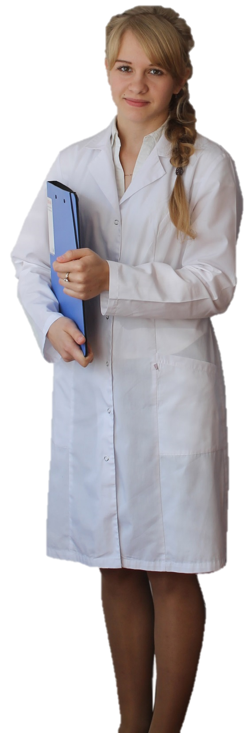
Сестринское дело
Сестринское дело – квалификация «Медицинская сестра/Медицинский брат»
Очная форма обучения
На базе среднего общего образования (11 классов) срок обучения составляет 1 год 10 мес.
На базе основного общего образования (9 классов) срок обучения составляет 2 года 10 мес.

Slide 9
Сестринское дело
Виды профессиональной деятельности:
Уход за пациентами в больницах
Постановка инъекций
Измерение давления, температуры
Осуществление перевязок
Выдача медикаментозных средств, назначенных врачом
Оказание первой медицинской помощи
Проведение массажа

Slide 10
Сестринское дело
Возможные места работы медицинской сестры/
медицинского брата:
Больницы
Поликлиники
Родильные дома
Частные клиники
Школы, детские сады
Воинские части и госпитали
Дома отдыха и санатории

Slide 11
ФАРМАЦИЯ
Фармация-– квалификация «Фармацевт»
На базе среднего общего образования (11 классов) срок обучения: очно-заочная форма обучения- составляет 2 год 10 мес.
Ускоренная форма обучения- 1 год 10 месяцев

Slide 12
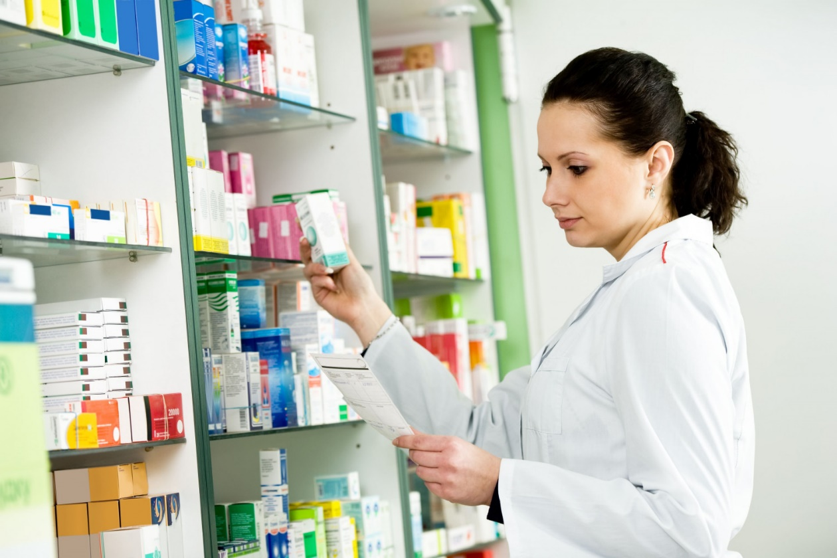
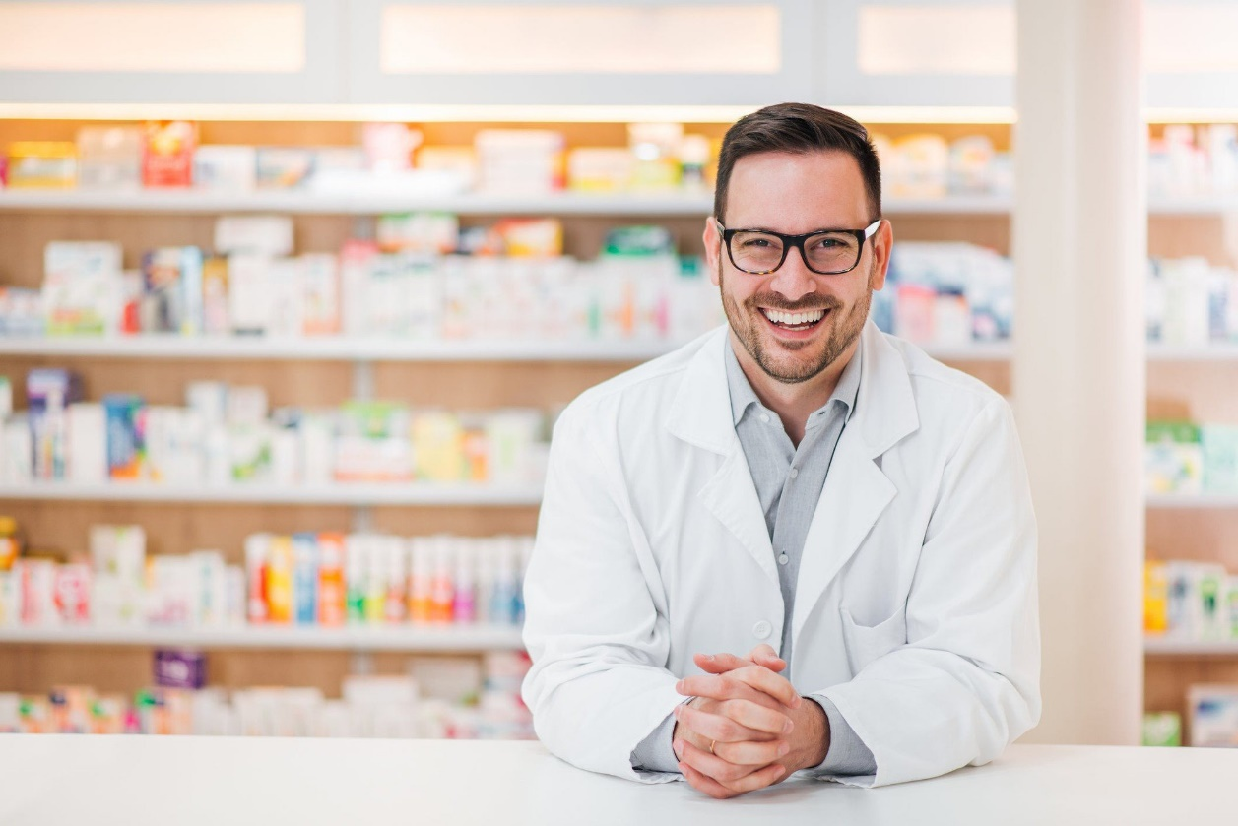
Возможные места работы:
В фармацевтических лабораториях
На фабриках по заготовке сырья и производствах по изготовлению лекарств
В торговых представительствах фармкомпаний
В научно-исследовательских и контрольно-аналитических учреждениях
На оптовых аптечных складах медикаментов

Slide 14
Образовательный процесс
Учебный год состоит из 2-х семестров
Каникулярное время: январь (2 недели), июль-август (8 недель)
Шестидневная учебная неделя
Аудиторные занятия продолжительностью 45 минут сгруппированы в пары
Продолжительность практических занятий составляет 4 или 6 часов
Каждое пропущенное занятие должно быть отработано

Slide 15
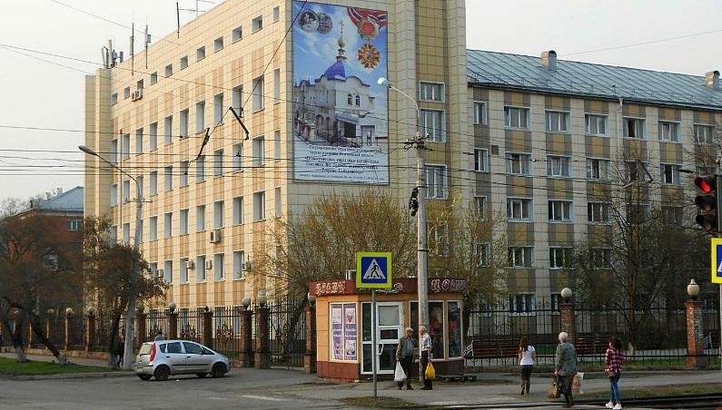
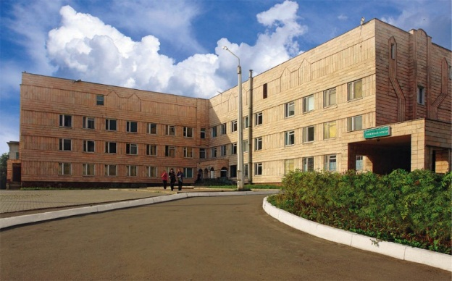
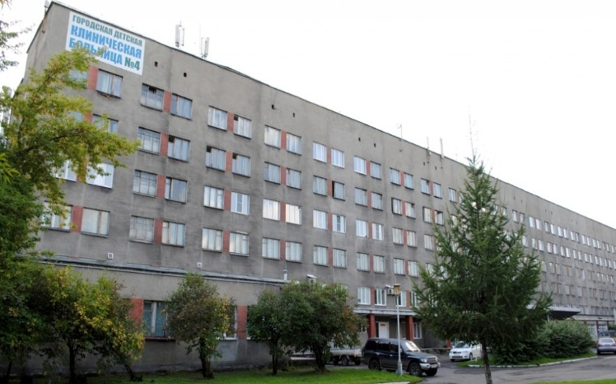
Сотрудничество с учреждениями здравоохранения города
ГБУЗ КО «ГКБ № 2»
ГАУЗ КО «ГКБ № 1»
ГБУЗ КО «ГКБ № 29»
ГБУЗ КО «ГДКБ № 4»

Slide 16
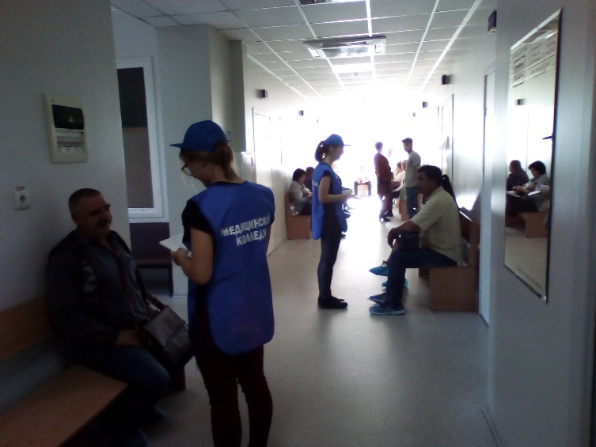
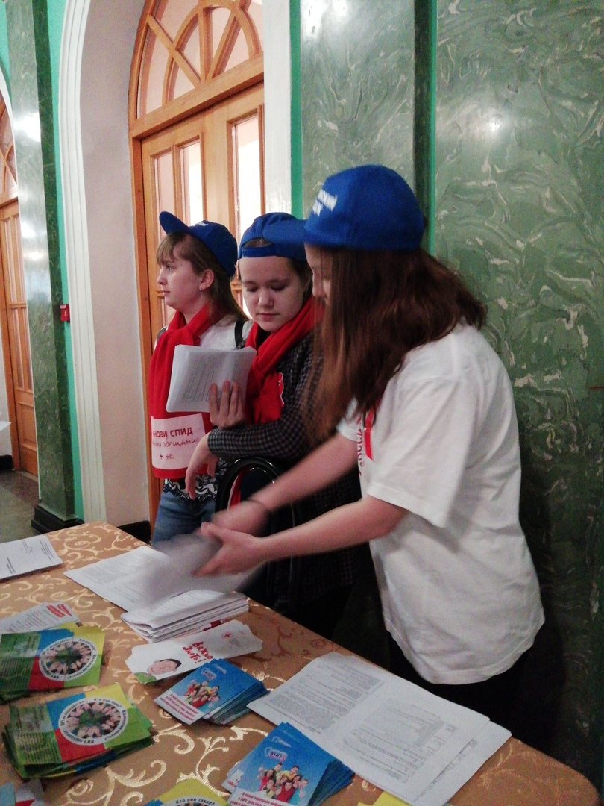
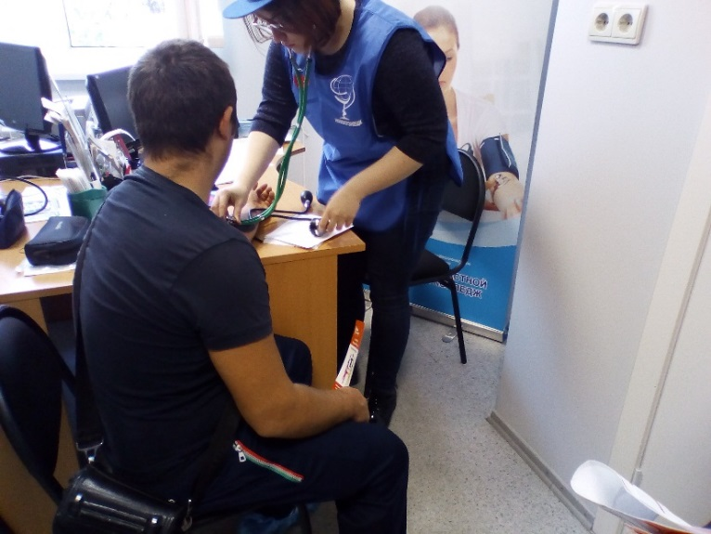
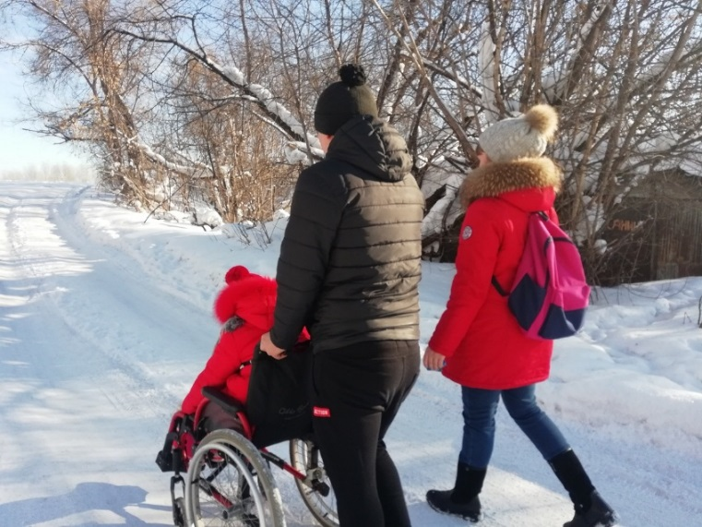
Волонтерская деятельность

Slide 17
Прием документов
с 20 июня по 10 августа 2023г.
Сестринское дело
Лечебное дело
Фармация
с 20 июня по 15 августа 2023г.
Сестринское дело
Фармация
(очно-заочной формы обучения)

Slide 18
Документы
Оригинал и ксерокопия документов, удостоверяющих личность и гражданство.
Оригинал и ксерокопия документа об образовании и (или) документа об образовании и о квалификации (или заверенная ксерокопия документа об образовании).
4 фотографии 3 х 4.
Документ, подтверждающий изменение фамилии, и его ксерокопия (при изменении фамилии после получения аттестата).
СНИЛС (если имеется).
Свидетельство о рождении (для несовершеннолетнего).
Более полный перечень документов можно посмотреть на официальном сайте колледжа.

Slide 19
Медицинский осмотр
При поступлении на обучение по специальностям:
31.02.01 Лечебное дело
34.02.01 Сестринское дело
33.02.01 Фармация
поступающие проходят обязательный предварительный медицинский осмотр.
Постановление Правительства РФ № 697 от 14.08.2013г.

Slide 20
Вступительные испытания
Вступительные испытания для поступающих на специальности Лечебное дело и Сестринское дело проводятся в письменной форме в виде психологического тестирования и ответов на профориентирующие опросники.
Результаты вступительных испытаний помещаются на информационный стенд приёмной комиссии и на официальный сайт Колледжа на следующий рабочий день, после 14.00.

Slide 21
Официальный сайт
www.medical42.ru

Slide 22
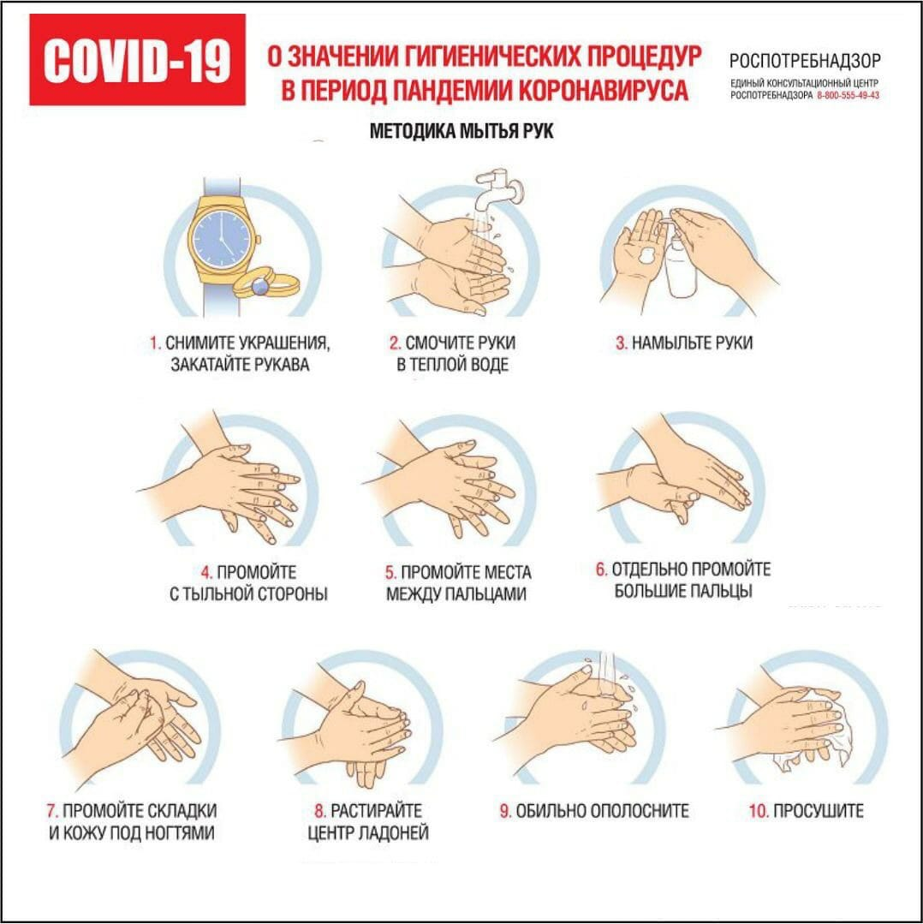
Гигиеническая обработка рук

Slide 23
Спасибо за внимание!

